Slide 1
H.6 Overleggen en regelen
D van der Neut
AOC Oost

Slide 2
Twee soorten overleg
Tussen werkgever en werknemers (of een vertegenwoordiging van de werknemers)
Werkoverleg met de werknemers (toolboxmeeting)

Slide 3
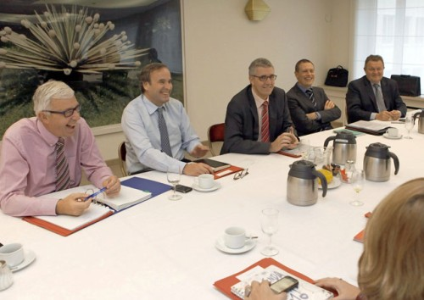
Overleg tussen werkgever en werknemers
Gaat vooral over wat de werkgever en de werknemers belangrijk vinden in het veiligheidsbeleid.

Slide 4
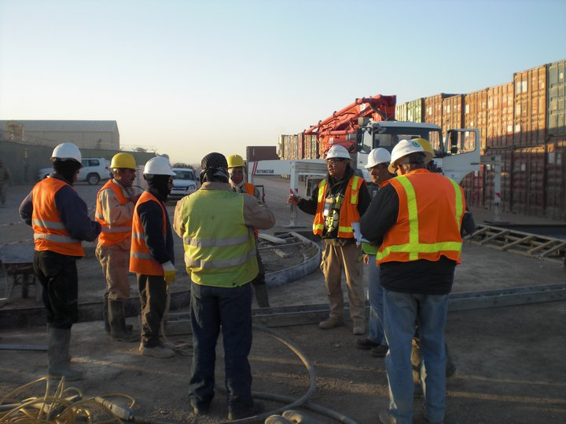
Toolboxmeeting

Slide 5
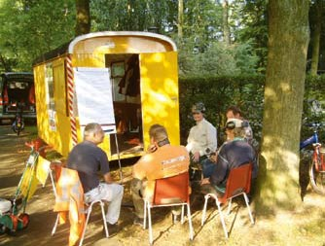

Slide 6
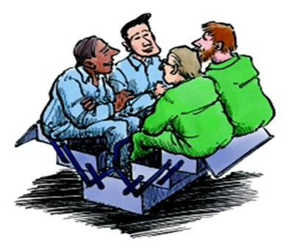

Slide 7
Toolboxmeeting
Een concreet voorval, apparaat of regeling.
Afsluiten met een duidelijke afspraak
Zorg dat die afspraak ook gecontroleerd wordt
Hoe zou jij een toolboxmeeting geven? | Copla kenniskamer
http://www.youtube.com/watch?v=eIPM15wY5tU

Slide 8
Verslag van het werkoverleg
Belangrijkste onderwerpen:
Het gevoerde overleg
De gegeven adviezen over bijvoorbeeld werkmethoden, PBM en gevaarlijke stoffen

Slide 9
Algemene veiligheidsregels
Staan op papier
Krijgt iedereen die voor het eerst op het terrein komt

Slide 10
Algemene veiligheidsregels gaan over:
Aan- en afmelden
Verkeersregels op het terrein
Scheiden van afval

Slide 11
Specifieke veiligheidsregels
Moeten schriftelijk zijn vastgelegd
Moeten voor de werknemer beschikbaar zijn
Moeten worden toegelicht
Check of de regels zijn begrepen!

Slide 12
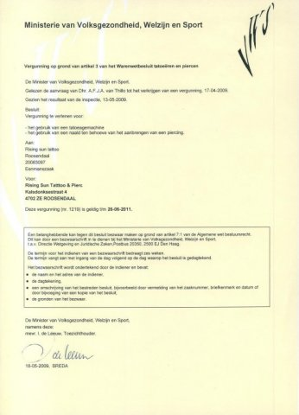
Specifieke werkvergunning

Slide 13
Specifieke werkvergunning: functies
Overleggen met iedereen die bij het werk betrokken is
Met hen bindende afspraken maken
Vastleggen van de voorwaarden waaronder gewerkt wordt
Verlenen van toestemming voor het aanvangen van de werkzaamheden

Slide 14
Rechten en plichten van de vergunninghouder
Ondertekent de vergunning
Zorgt ervoor dat de vergunning ter plaatse is
Geeft uitleg aan de medewerkers

Slide 15
LMRA

Slide 16
Laatste minuut risico analyse
Zorg dat de LMRA telkens wordt uitgevoerd voor aanvang van een nieuwe taak
Zorg dat je zelf de LMRA uitvoert

Slide 17
Noodsituaties
Bedreigende situaties door ongevallen, brand, explosie, etc.
Voor de bestrijding van noodsituaties is er een
Noodplan

Slide 18
Tijdens de noodsituatie moet er gewerkt worden volgens een:
Draaiboek

Slide 19
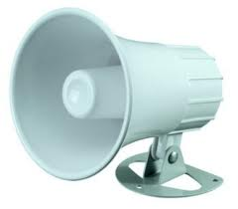
Draaiboek
Verschillende fasen:
Eerste melding
Handelingen en maatregelen: beschrijvingen wat er moet gebeuren nadat de noodsituatie is gemeld
Beëindigen van de noodsituatie

Slide 20
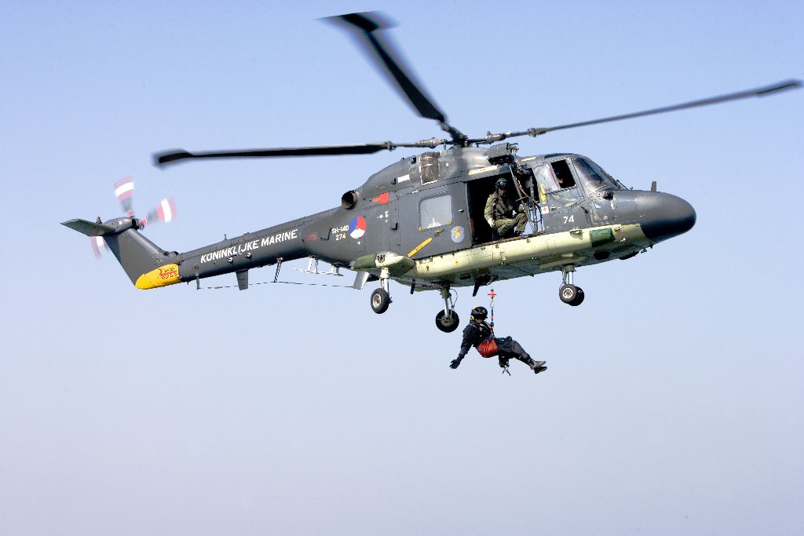
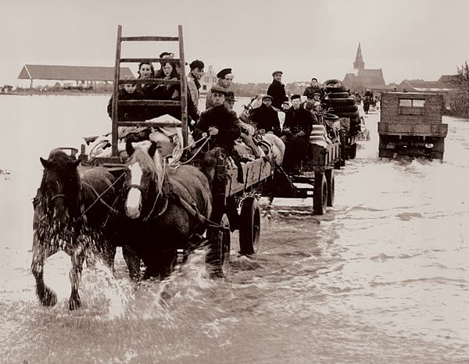
Evacuatie
Overbrengen van de mensen naar een veilige plaats

Slide 21
Vooraf op de hoogte stellen van:
Evacuatieplaats
Vluchtroute
Instructies van de
opdrachtgever

Slide 22
H.7 Machines en gereedschappen
17 nov 2011
BBL

Slide 23
Bediener van aangedreven gereedschap
Voldoende opleiding en ervaring
Geen loshangend haar of sieraden
Ouder zijn dan 18 jaar

